Slide 1
Regionale Kliniken Holding RKH
Dr. Thomas Single,
Echolabor Klinikum Ludwigsburg cardiointeraktiv Endokarditis 3/3

Slide 2
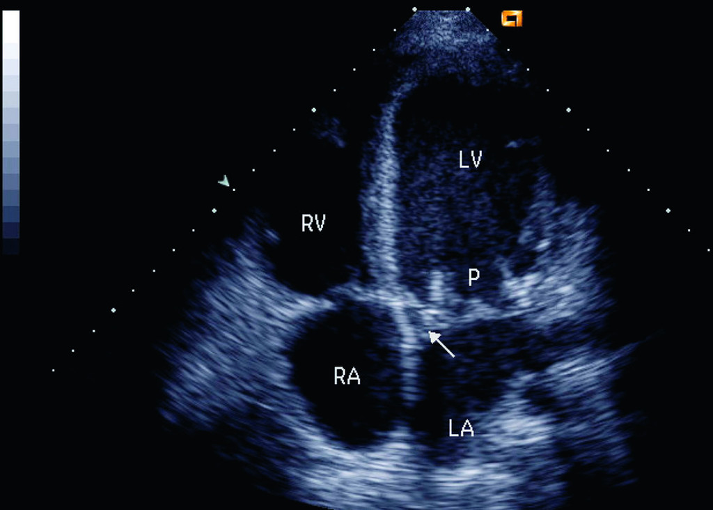
Paraanulär verminderte Echogenität im TTE

Slide 3
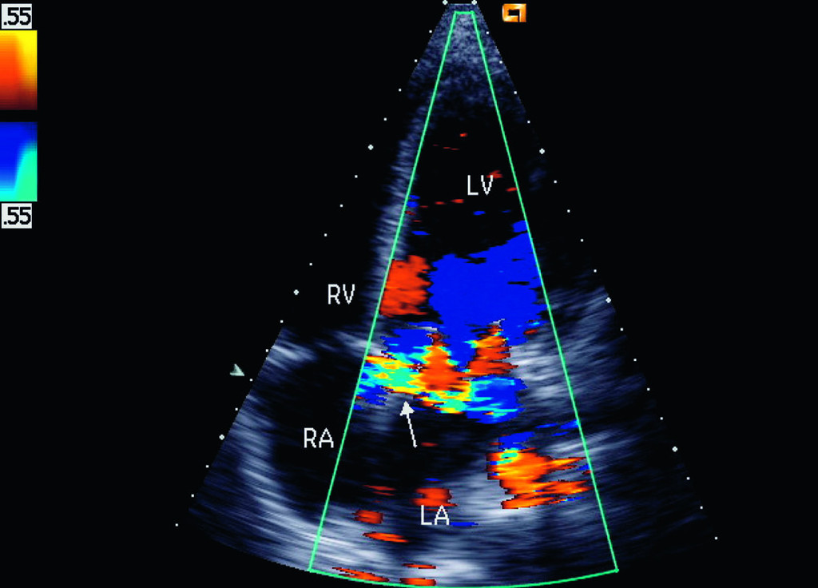
Systolische Durchspühlung LV→LA

Slide 4
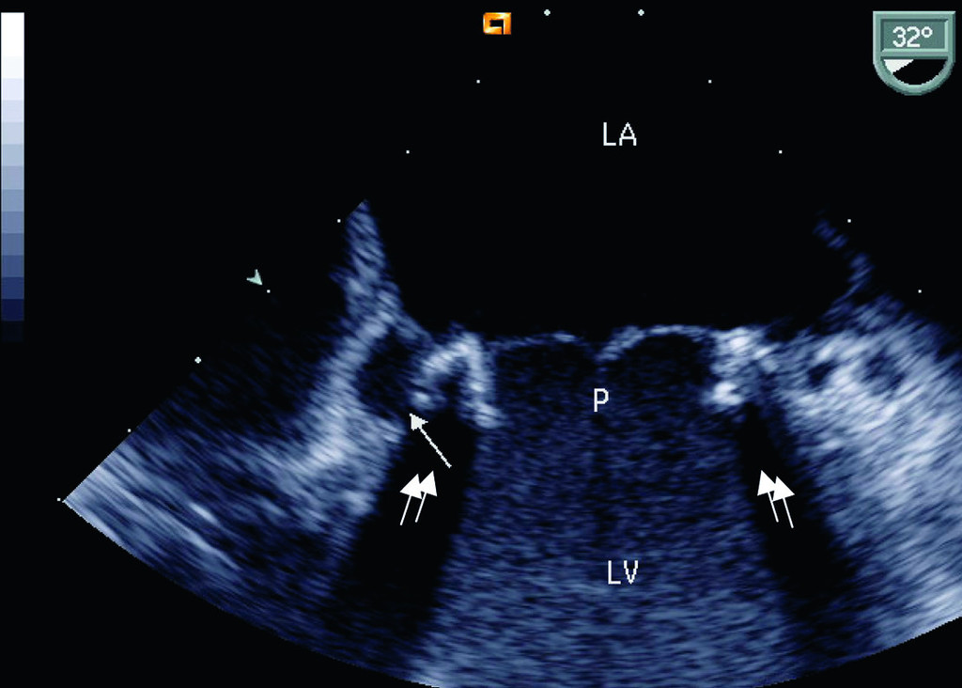
Septale Kavität
Notes:
Leider Schallschatten durch Prothesenbügel

Slide 5
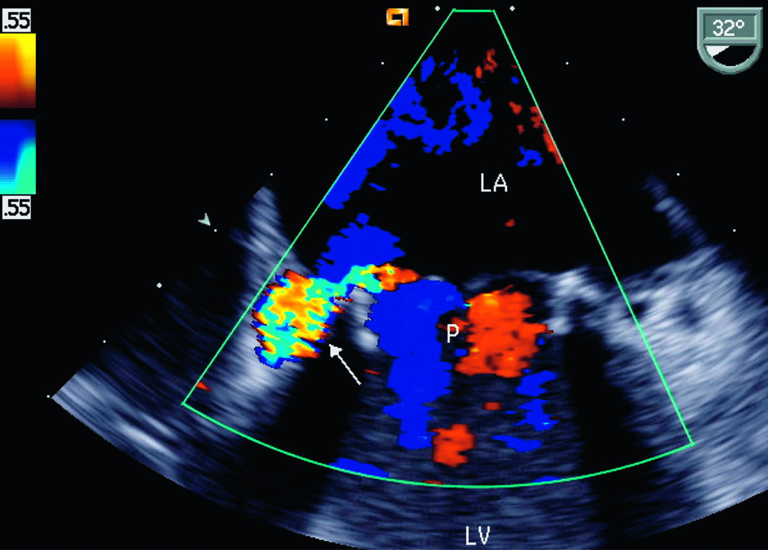
Kavität wird vom LV systolisch gespeist
Notes:
Abszess einer Bioprothesen-Endokarditis

Slide 6
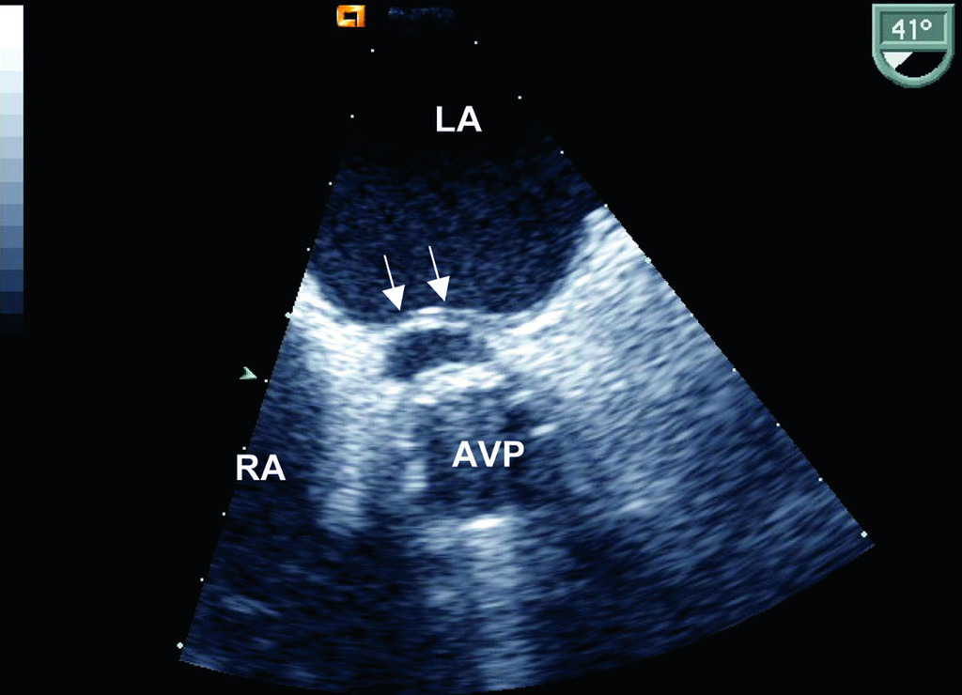
Dehiszenz zwischen Annulus und Doppelflügel-Prothese

Slide 7
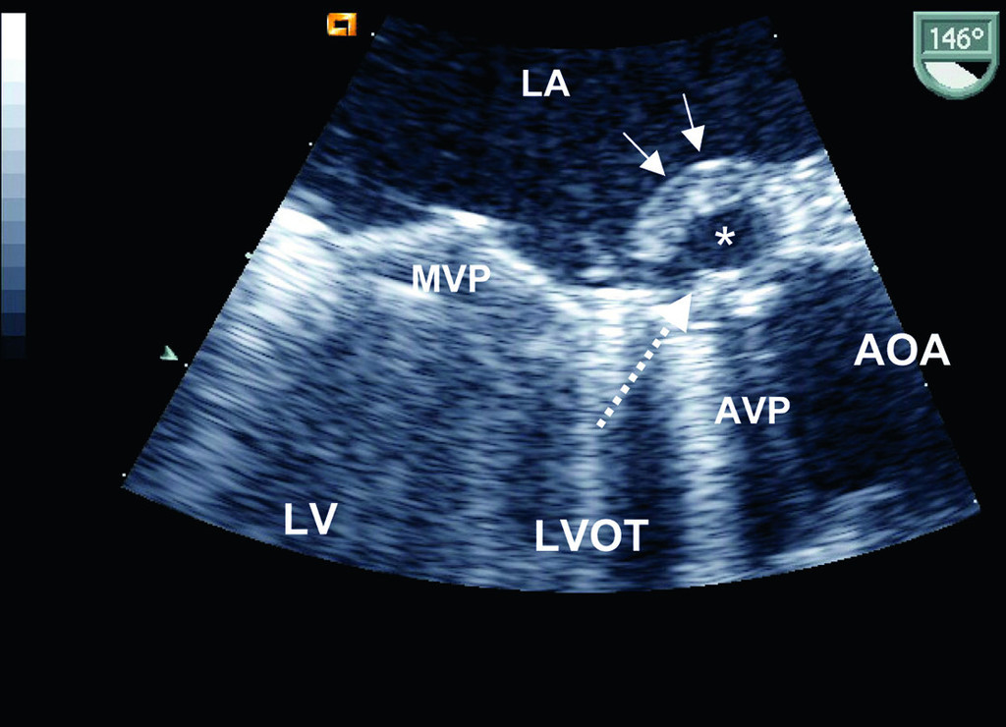
Conus aortomitralis verdickt, bildet Kavität
Notes:
Kavität mit Verbindung zum LA und zum LVOT

Slide 8
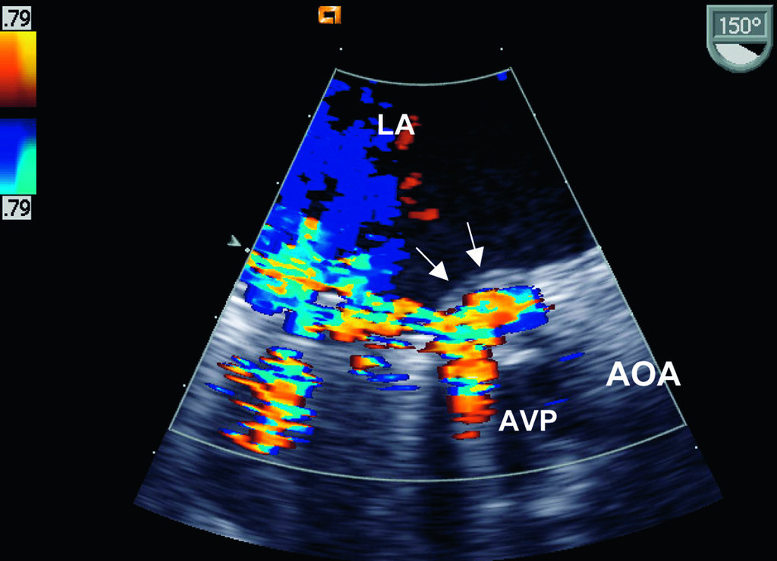

Slide 9
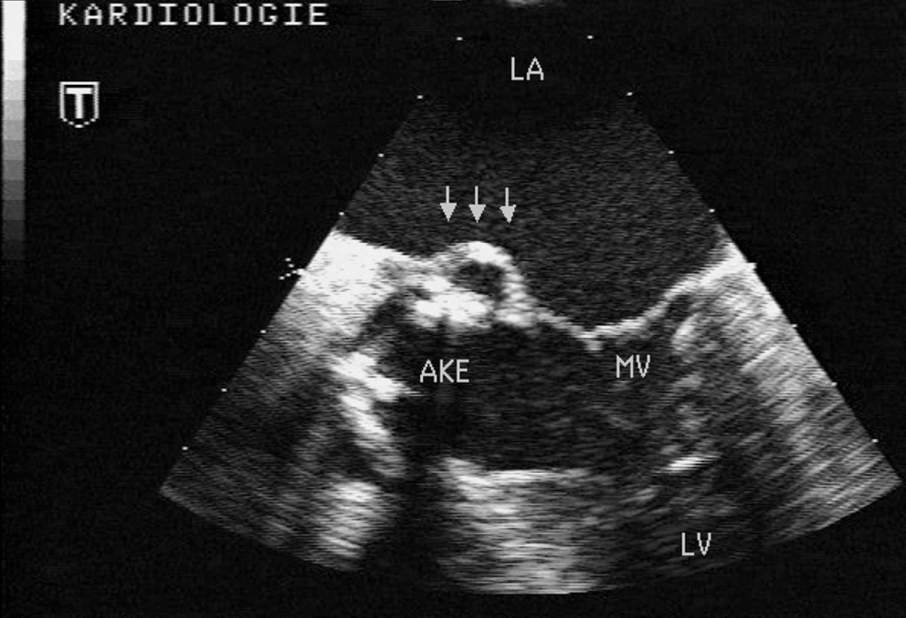
Abszess am Conus aortomitralis
Notes:
Grössenzunahme in Systole bedeutet, die Cavität wird über LVOT gespeist

Slide 10
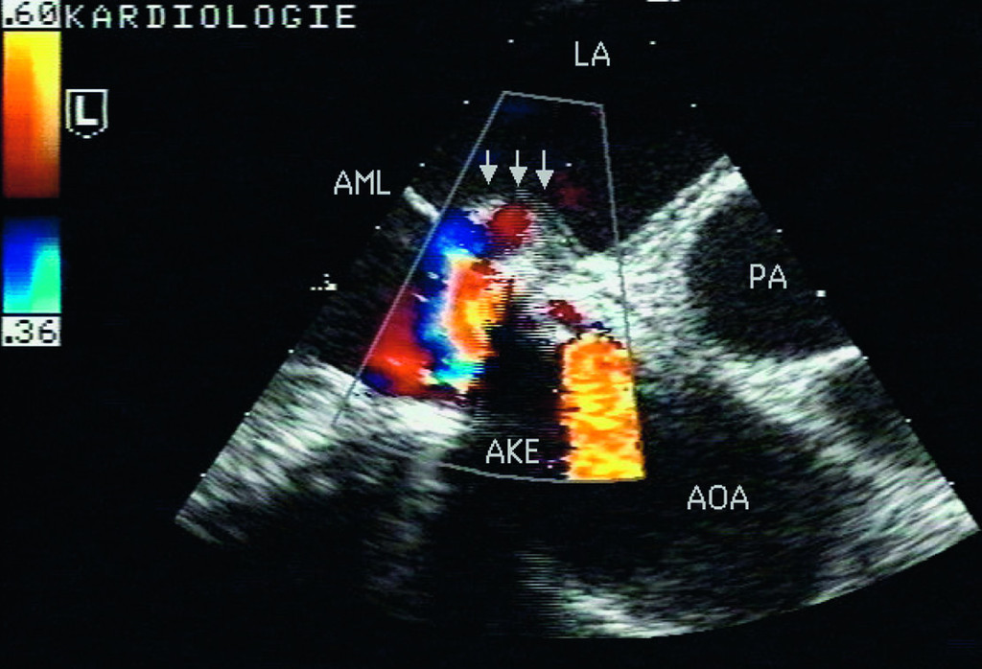

Slide 11
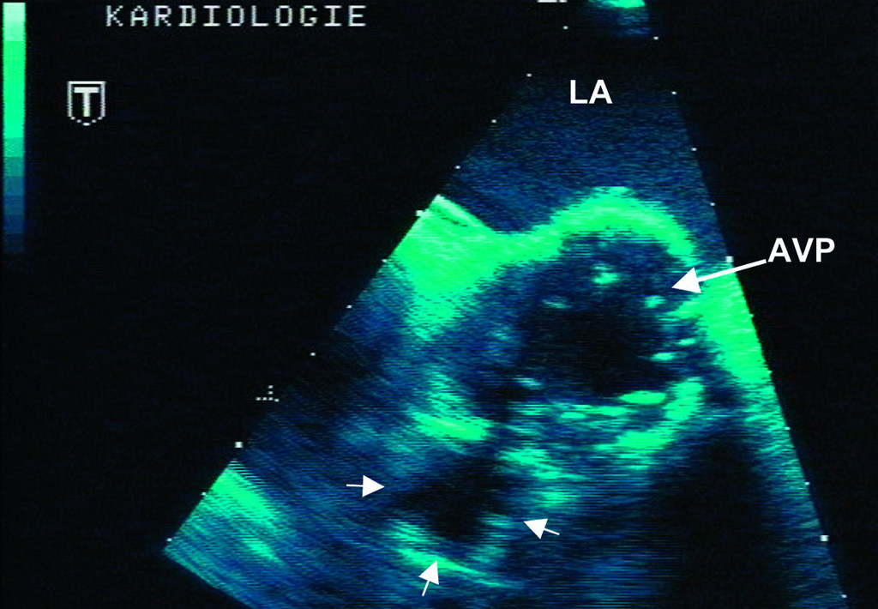
Notes:
Abszess anterior der Prothese im Kammerseptum

Slide 12
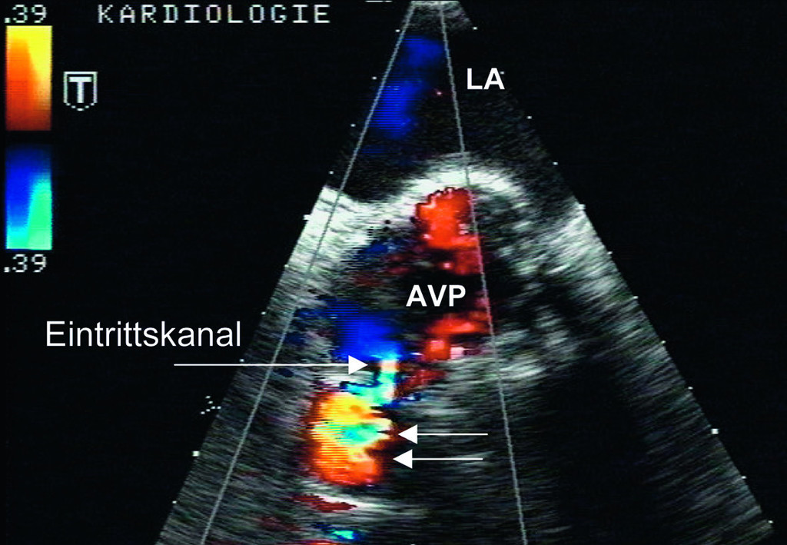
Notes:
Abszesskanal
F: Liegt er kranial oder kaudal des Annulus, wenn er sich auch in der Diastole füllt?
A: kranial

Slide 13
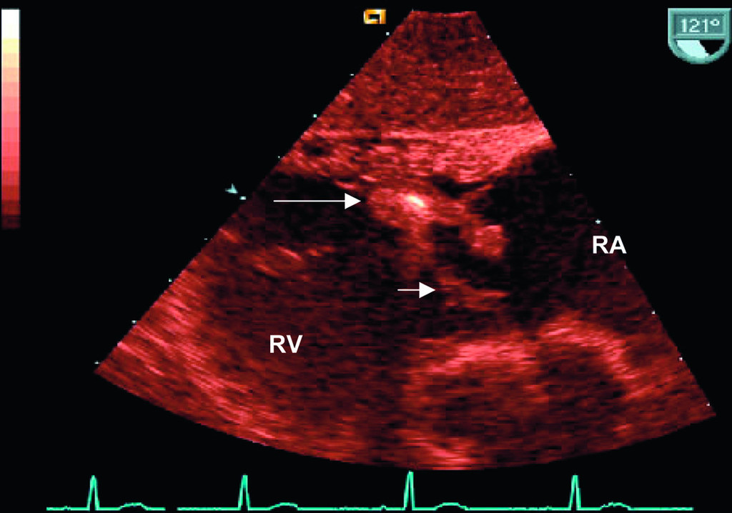
2 Vegetationen an der TK / SM-Sonde
Notes:
Patient hatte Portein-S-Mangel

Slide 14
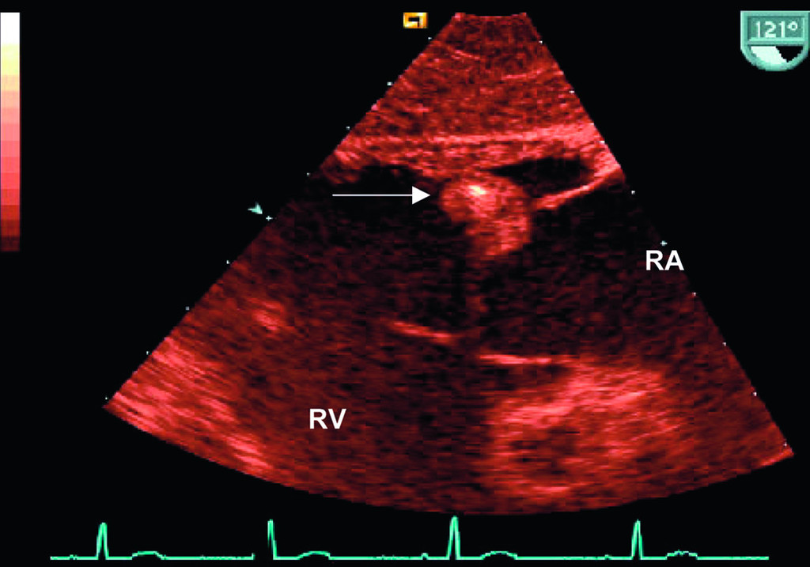
Nach 4 Wöchiger AB +OAK

Slide 15
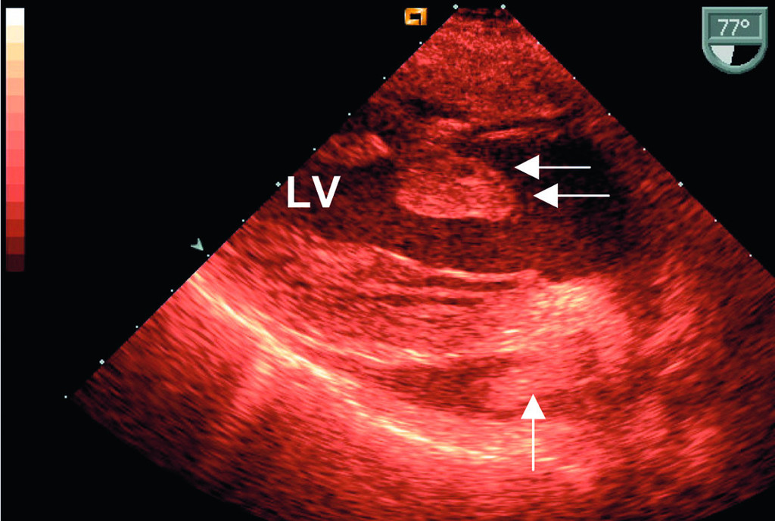
TG LAX: RF am posteromedialen PM
Notes:
Pilzmyzelien
Fest mit PM verwachsen

